Slide 1
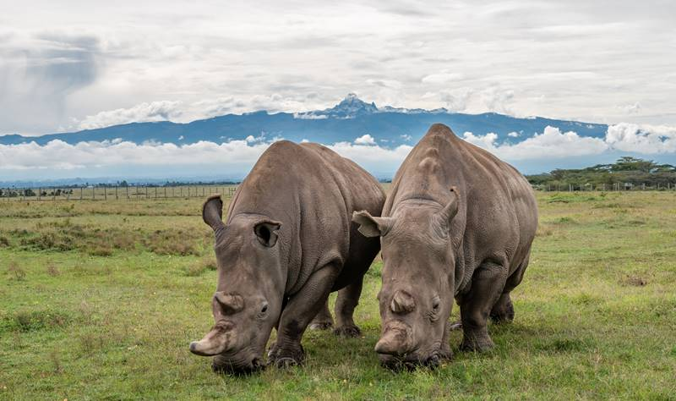
Het einde van een soort?
De Noordelijke witte neushoorn

Slide 2
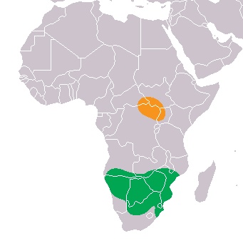
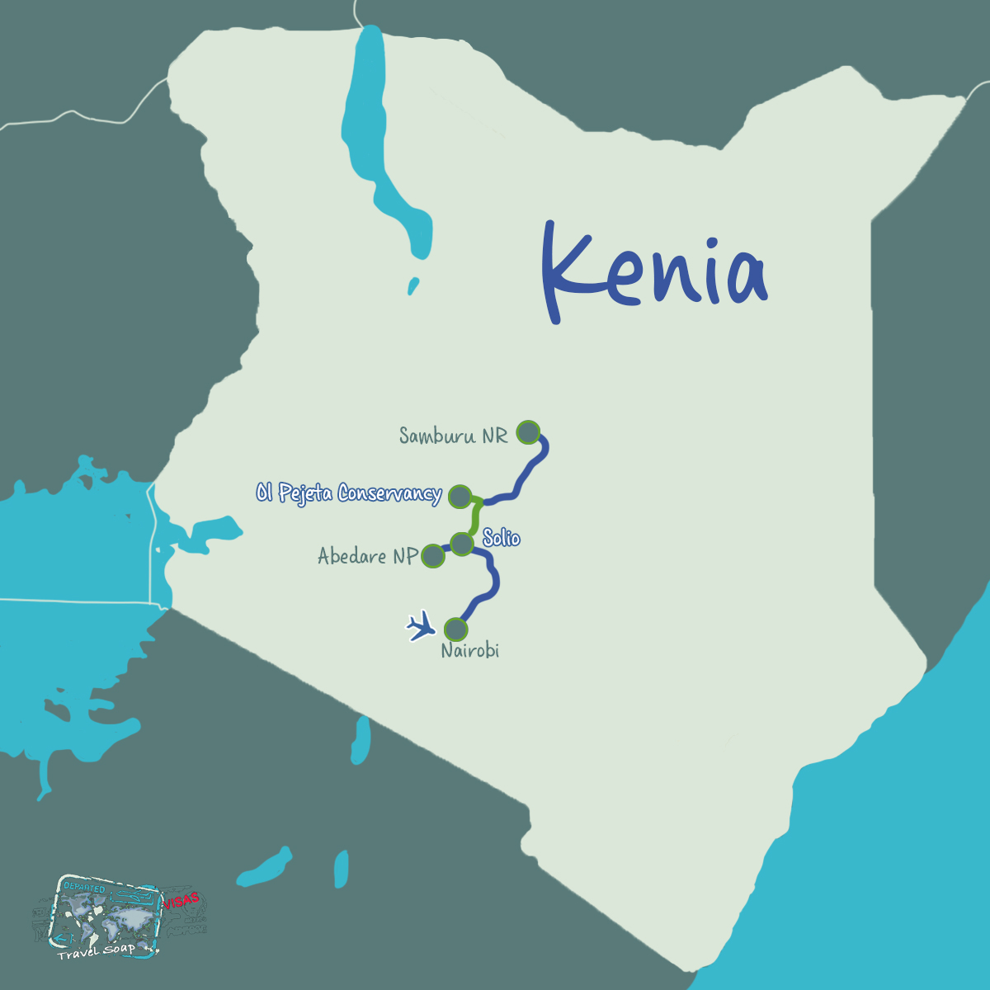
Locatie
Ol Pejeta wildlife conservancy

Slide 3
Het probleem
2 levende noordelijke witte neushoorns
Beide Vrouwtjes (Fatu en Naijin)
Beide onvruchtbaar

Slide 4
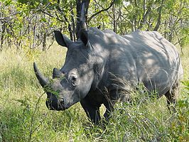
De oplossing
12 rendabele eicellen van Fatu
Spermacellen van overleden mannetjes
Zuidelijke witte neushoorn
als draagmoeder

